Slide 1
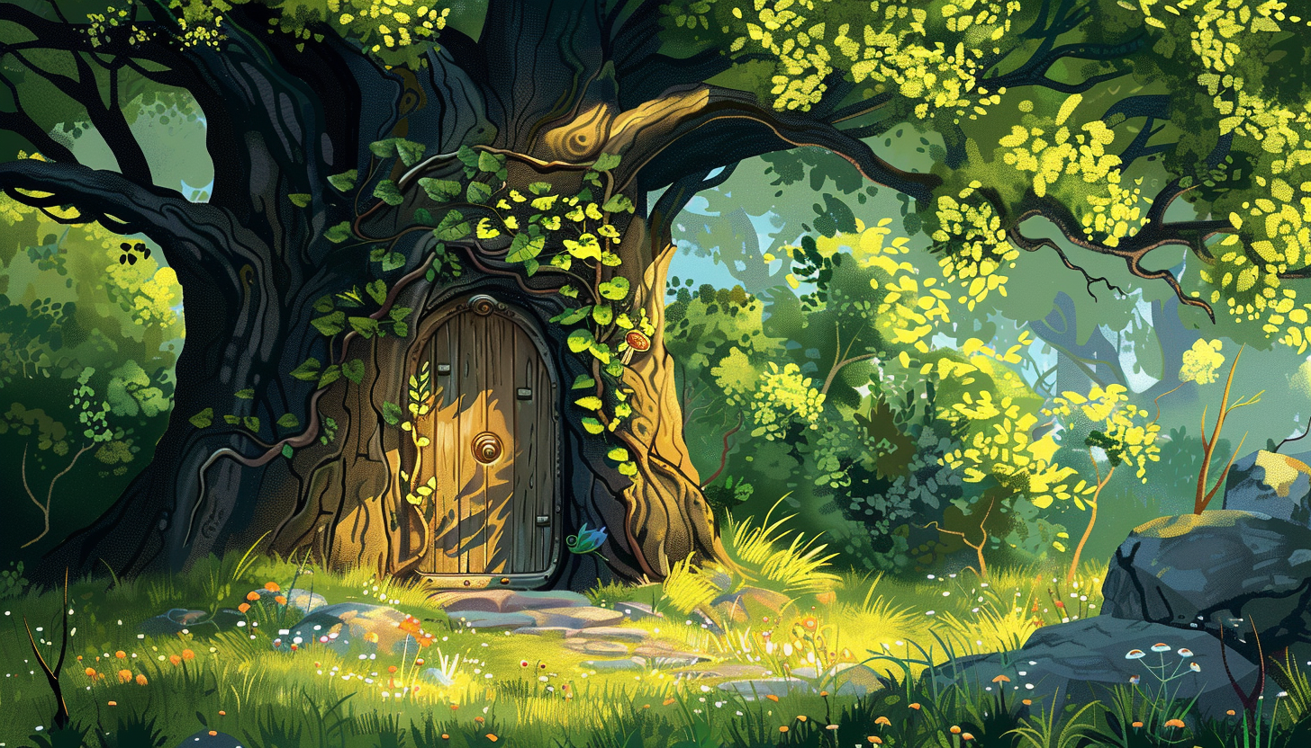

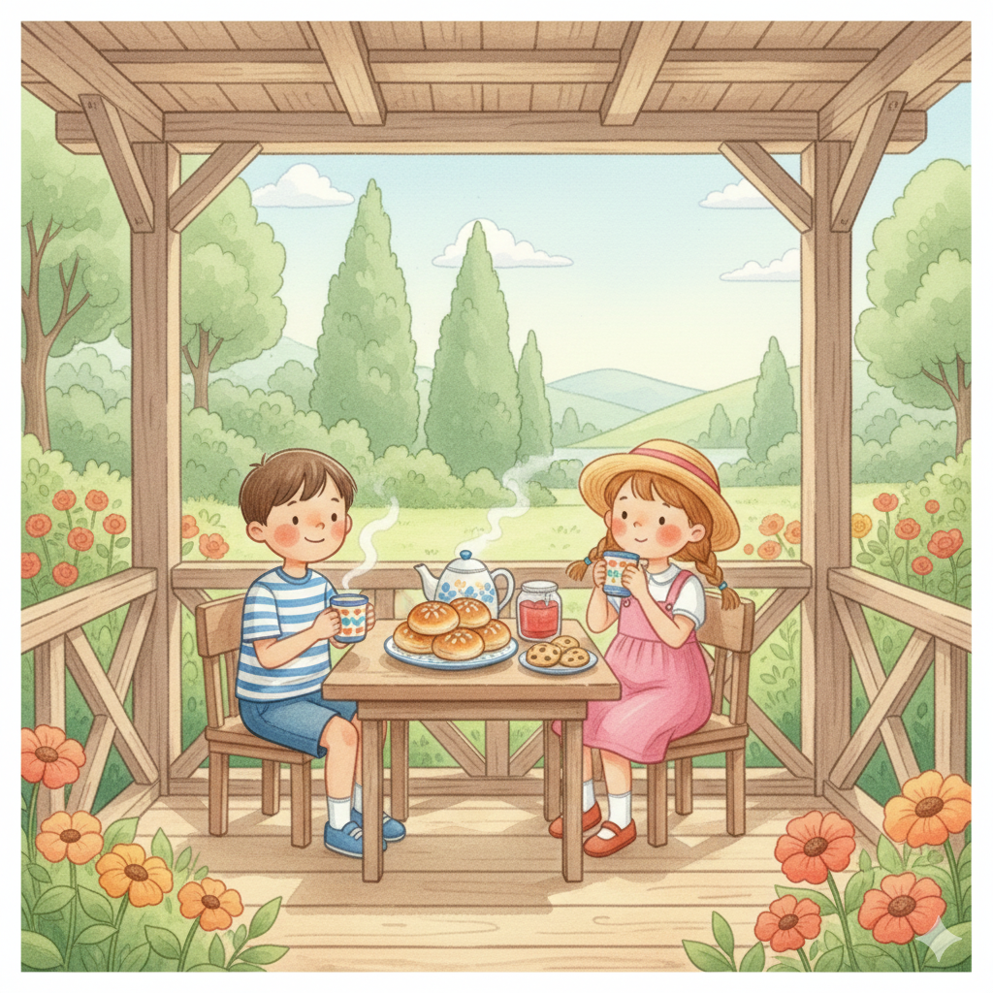
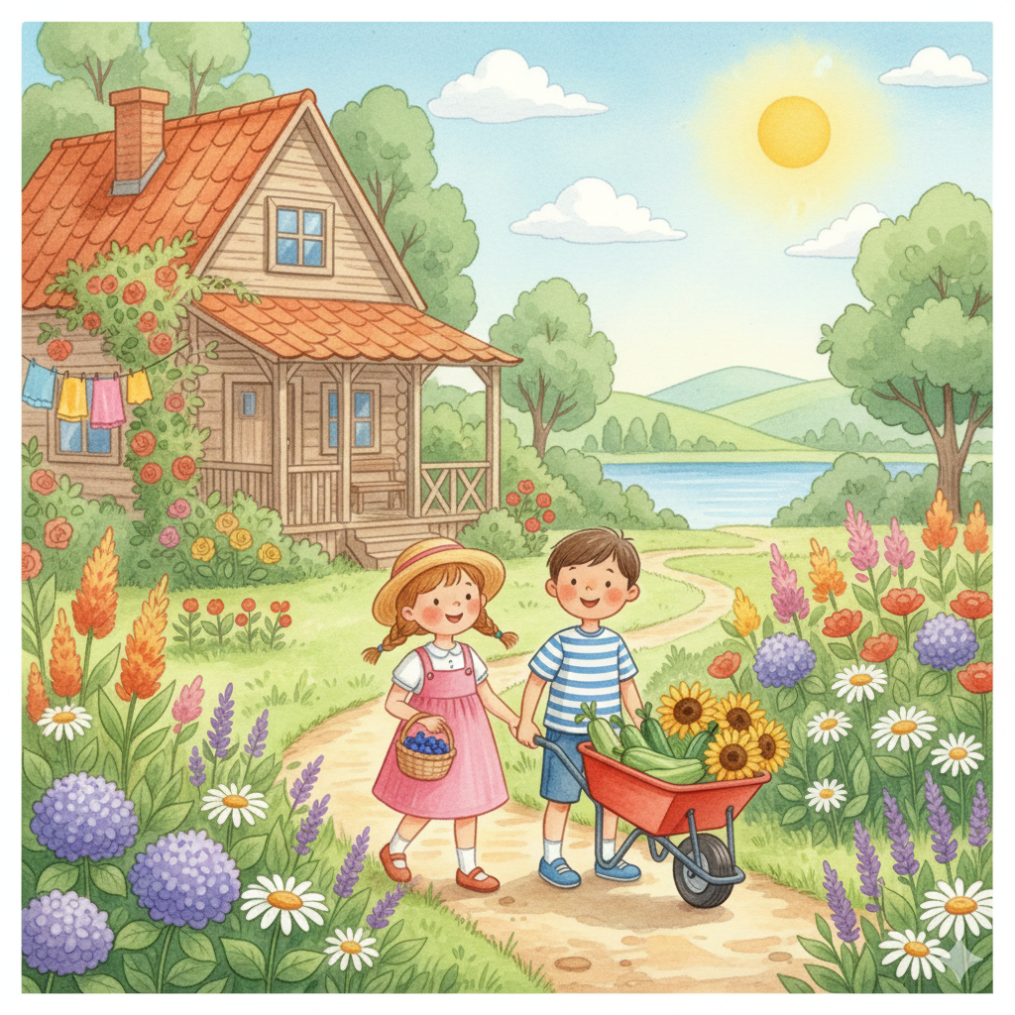
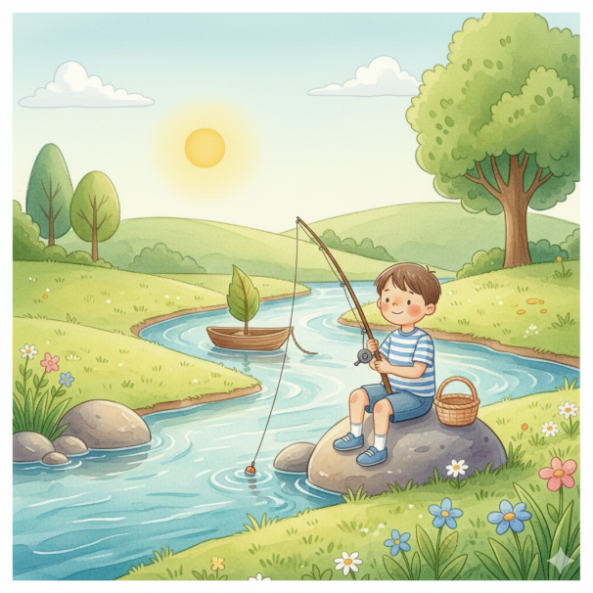
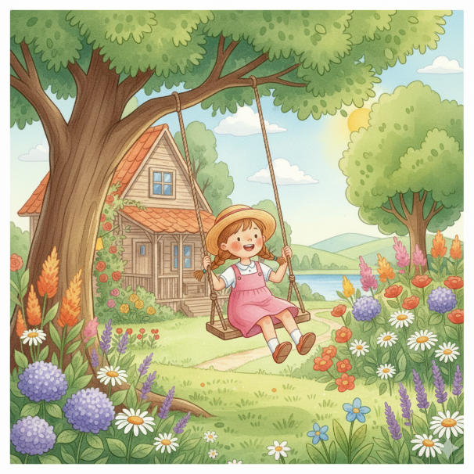

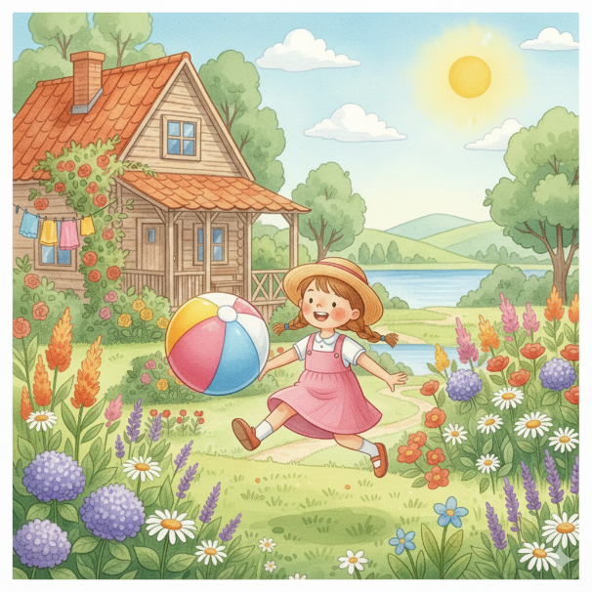
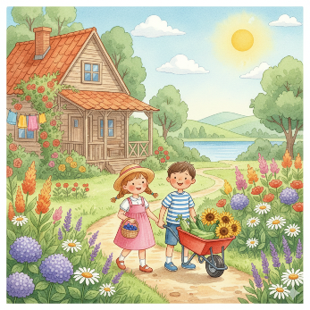
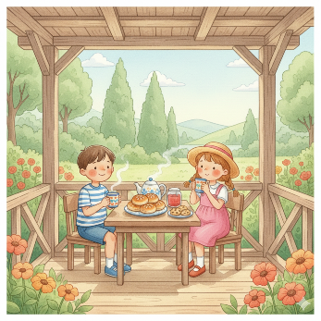
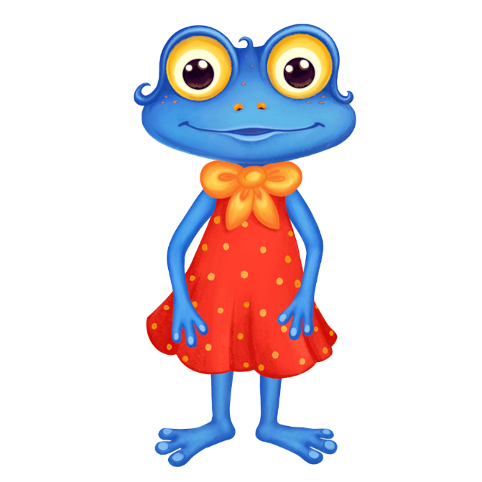





Завдання:
1. Придумай назву оповідання. (Поміпкуй з дитиною, як називається розповідь і чому саме таку назву можна придумати до оповідання.)
2. Дай відповідь на запитання.
— Яка пора року в оповіданні? Як звати дітей?
— Де живуть діти?
— Що роблять діти зранку? Чим займались діти вдень? Що робили увечері?
3. Придумай продовження оповідання.
4. Перекажи оповідання мамі, татові, бабусі та дідусю. Не забувай красиво та правильно вимовляти звук [Ч].
5. Постав собі оцінку:
⭐ — старався трошки
⭐⭐ — старався добре
⭐⭐⭐ — працював відмінно
Зранку вони пили чай з булочками та печивом,
а потім бігли на річку.
Влітку Юрчик та Марічка жили на дачі.
На річці хлопчик ловив вудочкою рибу, а дівчинка качалася
на гойдалці або грала м'ячем.
Увечері Юрчик читав Марічці казку про пригоди Чиполліно.

